Slide 1


Statica și stabilitatea construcțiilor II
Lucrarea 13
Metoda generală a deplasărilor
- Efectul cedărilor de reazeme -
ianuarie 2021

Slide 2
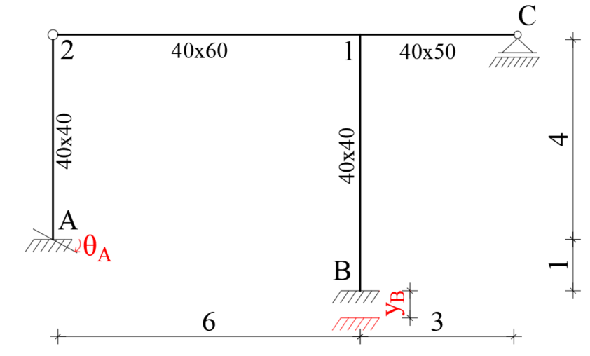
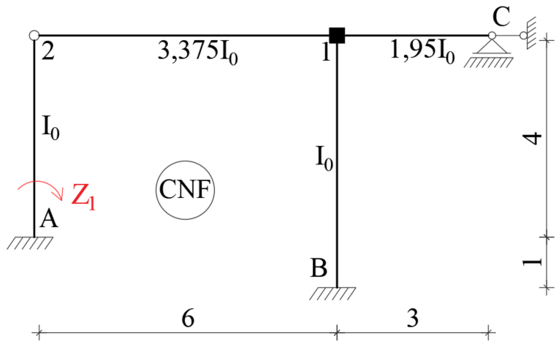
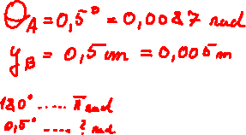
Aplicație
Aplicația 2: Pentru structura din figura de mai jos, se cere să se determine diagramele de eforturi M, T, N
ianuarie 2021

Slide 3
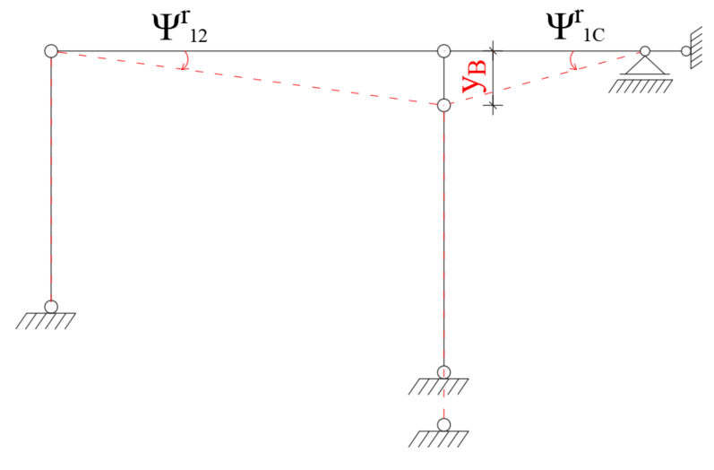
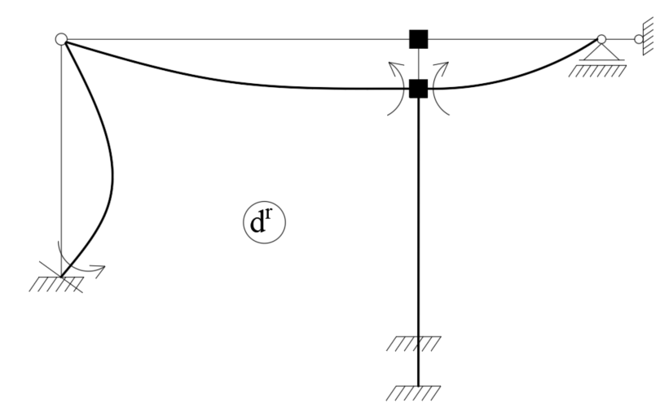
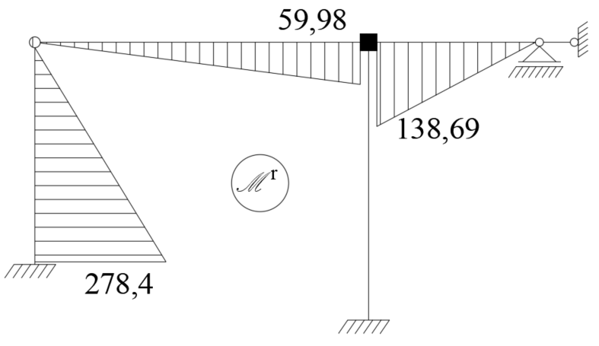
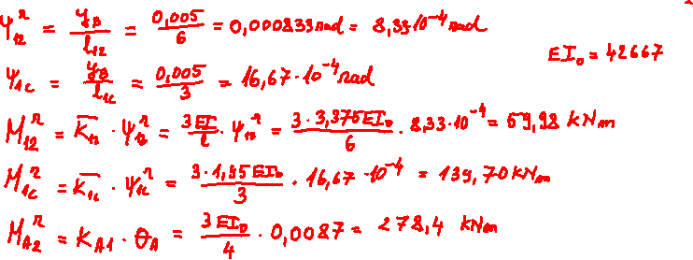
Aplicație
ianuarie 2021

Slide 4
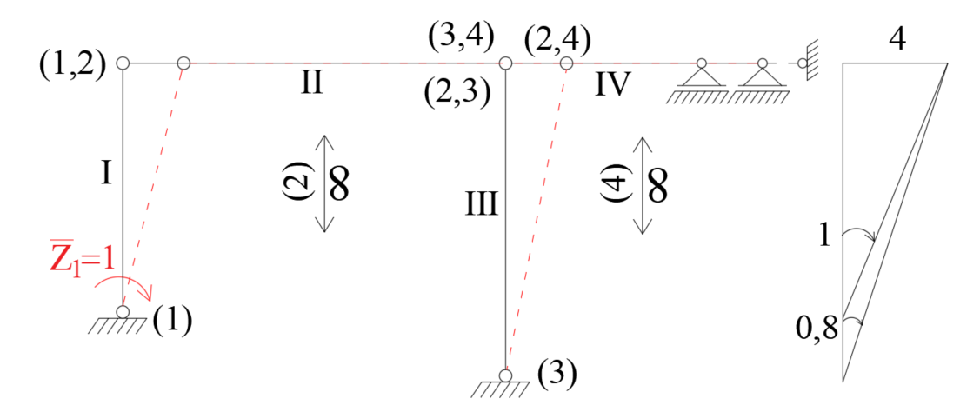
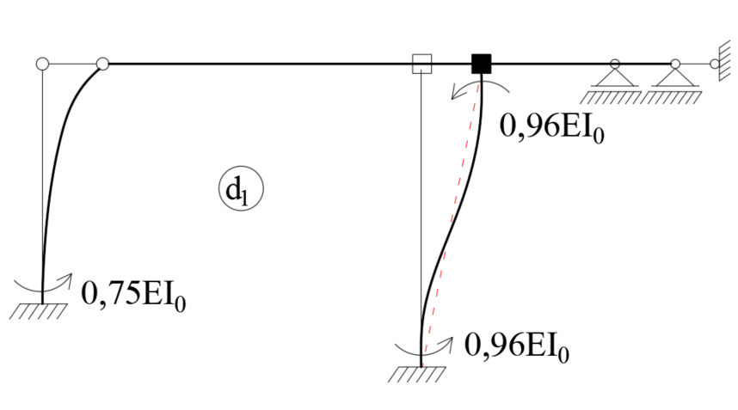
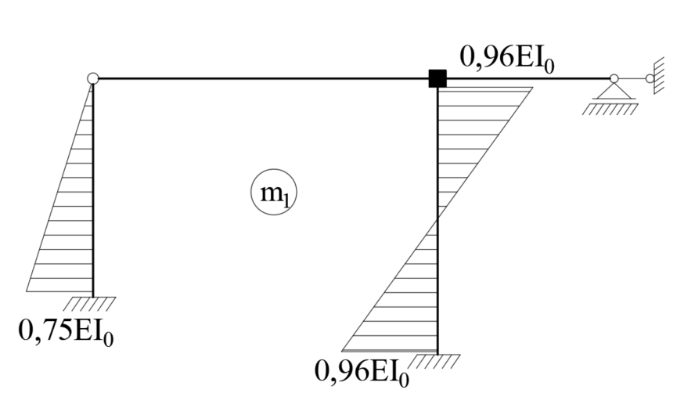
Aplicație
ianuarie 2021

Slide 5
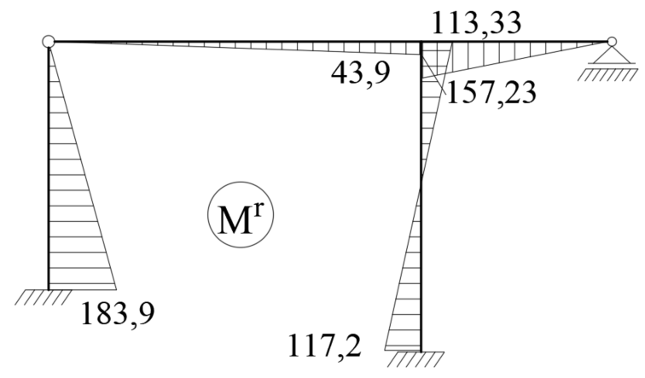
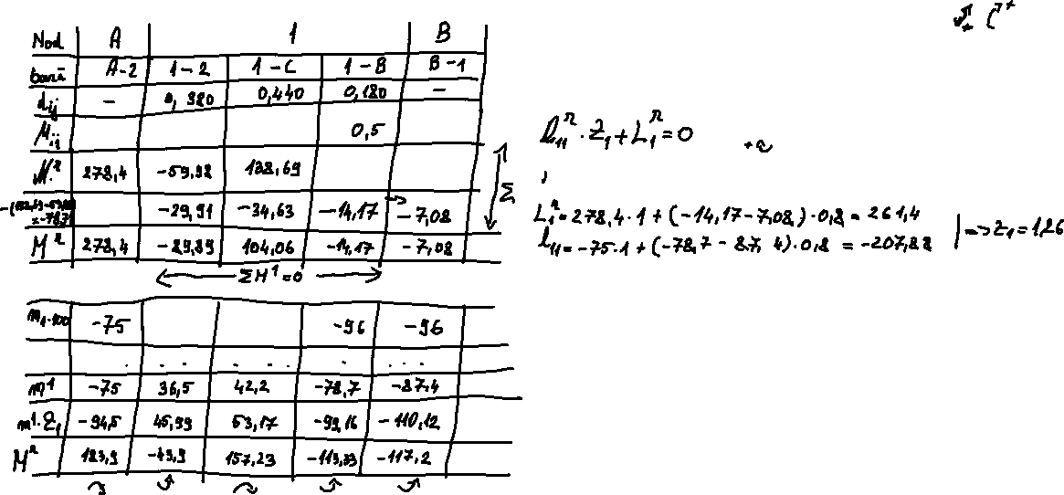
Aplicație
Tabel CROSS
ianuarie 2021

Slide 6
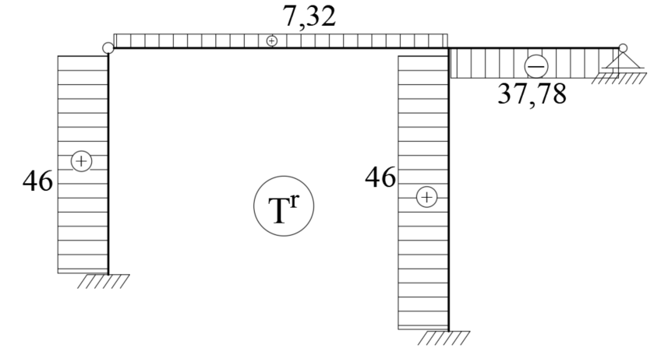
Aplicație
ianuarie 2021

Slide 7
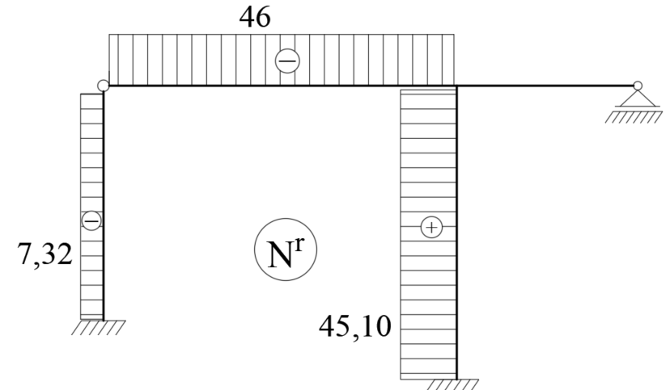
Aplicație
ianuarie 2021

